Slide 1


Kolding xx/xx/2024
Mål

Slide 2
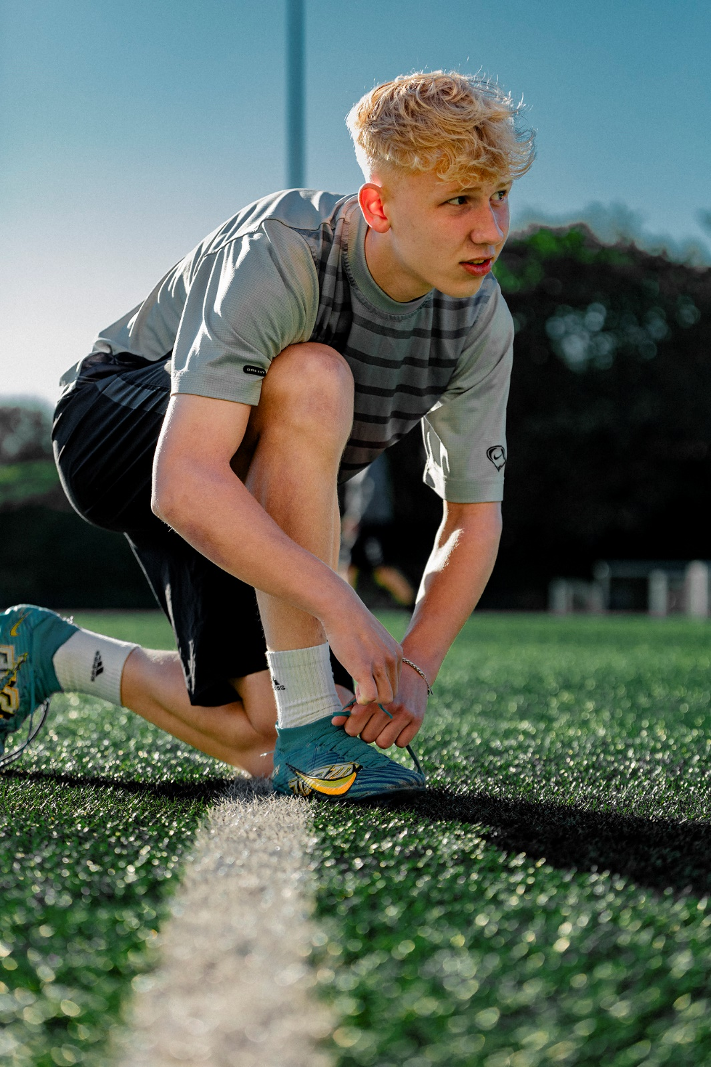
Agenda
Tema 5: Mål
Siden sidst
Spørgekort
Kort oplæg
Øvelser
Gode råd
Cases
Take home & tak for i dag

Slide 3
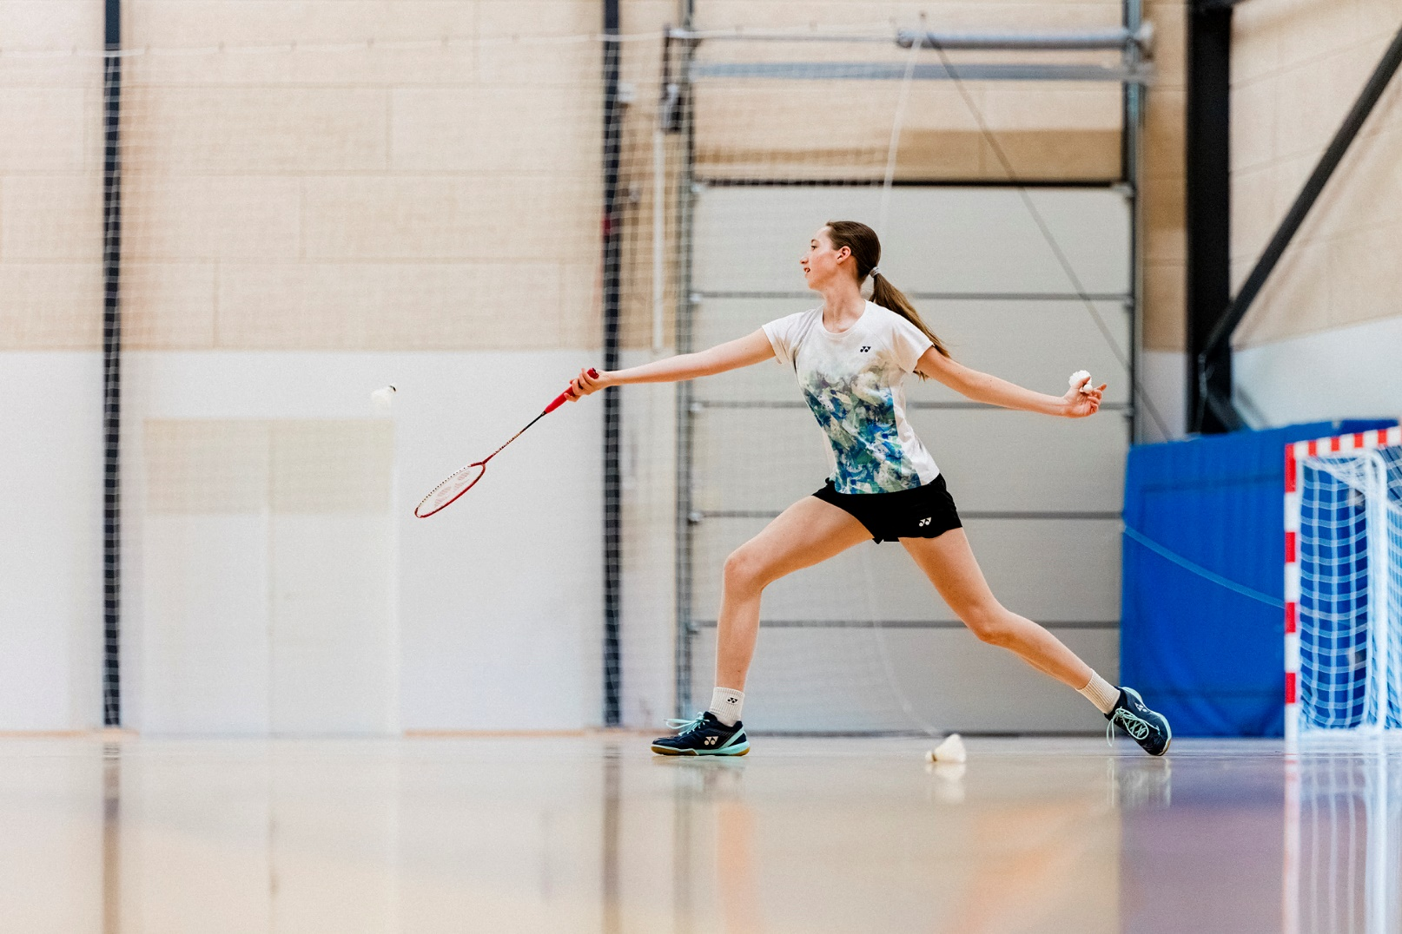
Formål
Formålet er at give et indblik i forskellige typer af mål. Du skal bruge dette tema til en forforståelse og refleksion ind i, hvordan du kan understøtte dit barn.

Slide 4
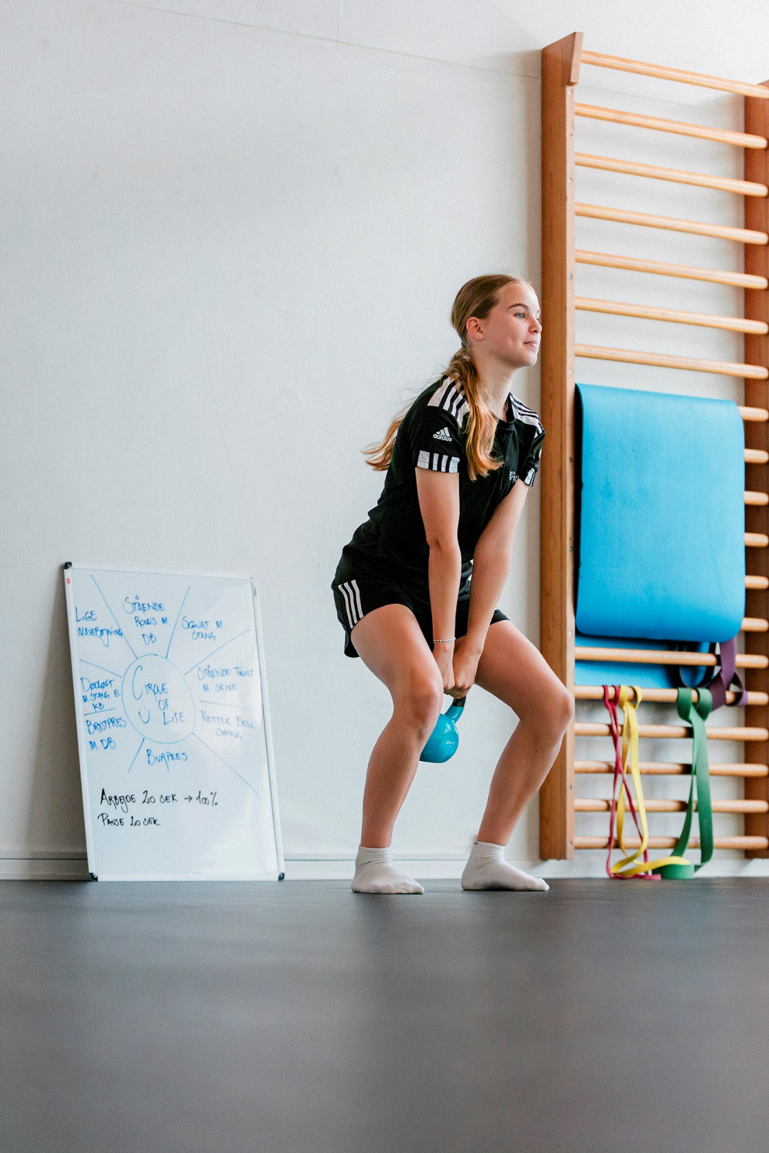
Spørgekort
Alle får udleveret et spørgekort
Find sammen to & to.
Læs spørgekortet og besvar det.
Herefter bytter I kort og finder en ny makker osv.
Varighed ca. 5-10 min.

Slide 5
Mål & orientering
Præstationsorientering | Mestringsorientering
Resultater & ranglister | Indsats & udvikling
Sammenligning med andre | Sammenligning med sig selv
Kortsigtet fokus | Langsigtet fokus
Hvad var godt? Hvad var dårligt? | Hvad kan jeg lære?
Glæde vs. frustration | Tålmodighed
Ekstra indsats (eksperter & økonomi) | Ekstra indsats (selvtræning & rollemodeller)
Frygt for at fejle | Tør at fejle
Undgår feedback | Opsøger feedback
Motivation (afhængig af resultater) | Motivation (afhængig af udvikling)
Ungdom før senior | Senior før ungdom
Kan få hurtig anerkendelse | Svært at få anerkendelse
”Hvordan hjælper jeg mit barn med at være den bedste?”
”Hvordan hjælper jeg mit barn med at blive den bedste?”

Slide 6
Mål & orientering
Forældres orientering smitter, som regel, af på barnets orientering.
Ens orientering ligger ikke fast. Den er dynamisk samt kan udvikles og ændres.
Der er ikke noget rigtig og forkert.
Anbefalingen er, at det er helt okay, at du taler om resultater, så længe du husker også at være mestringsorienteret.
Det samme gælder i klubben.
Det er okay, at der snakkes resultater og evalueres på dem, så længe trænerne og klubmiljøet også er mestringsorienteret.
I sportens verden er der en indgroet præstationsorientering.
Der anbefales, at du er med til at sikre en balance.

Slide 7
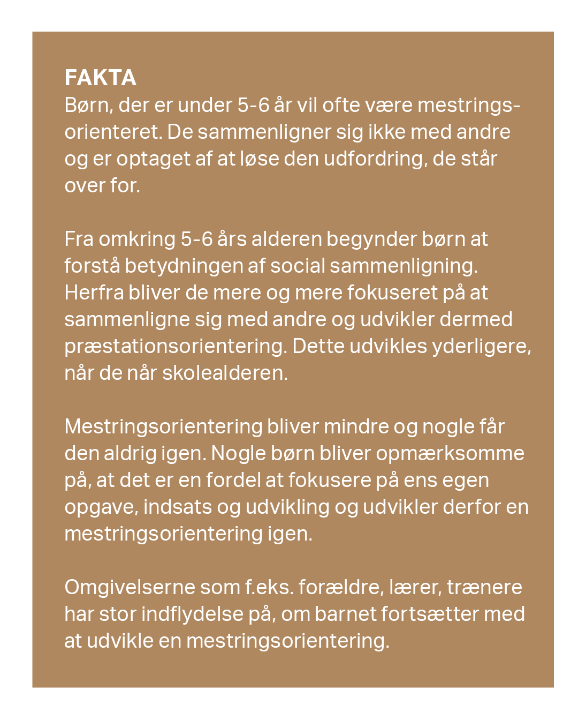
Mål & orientering

Slide 8
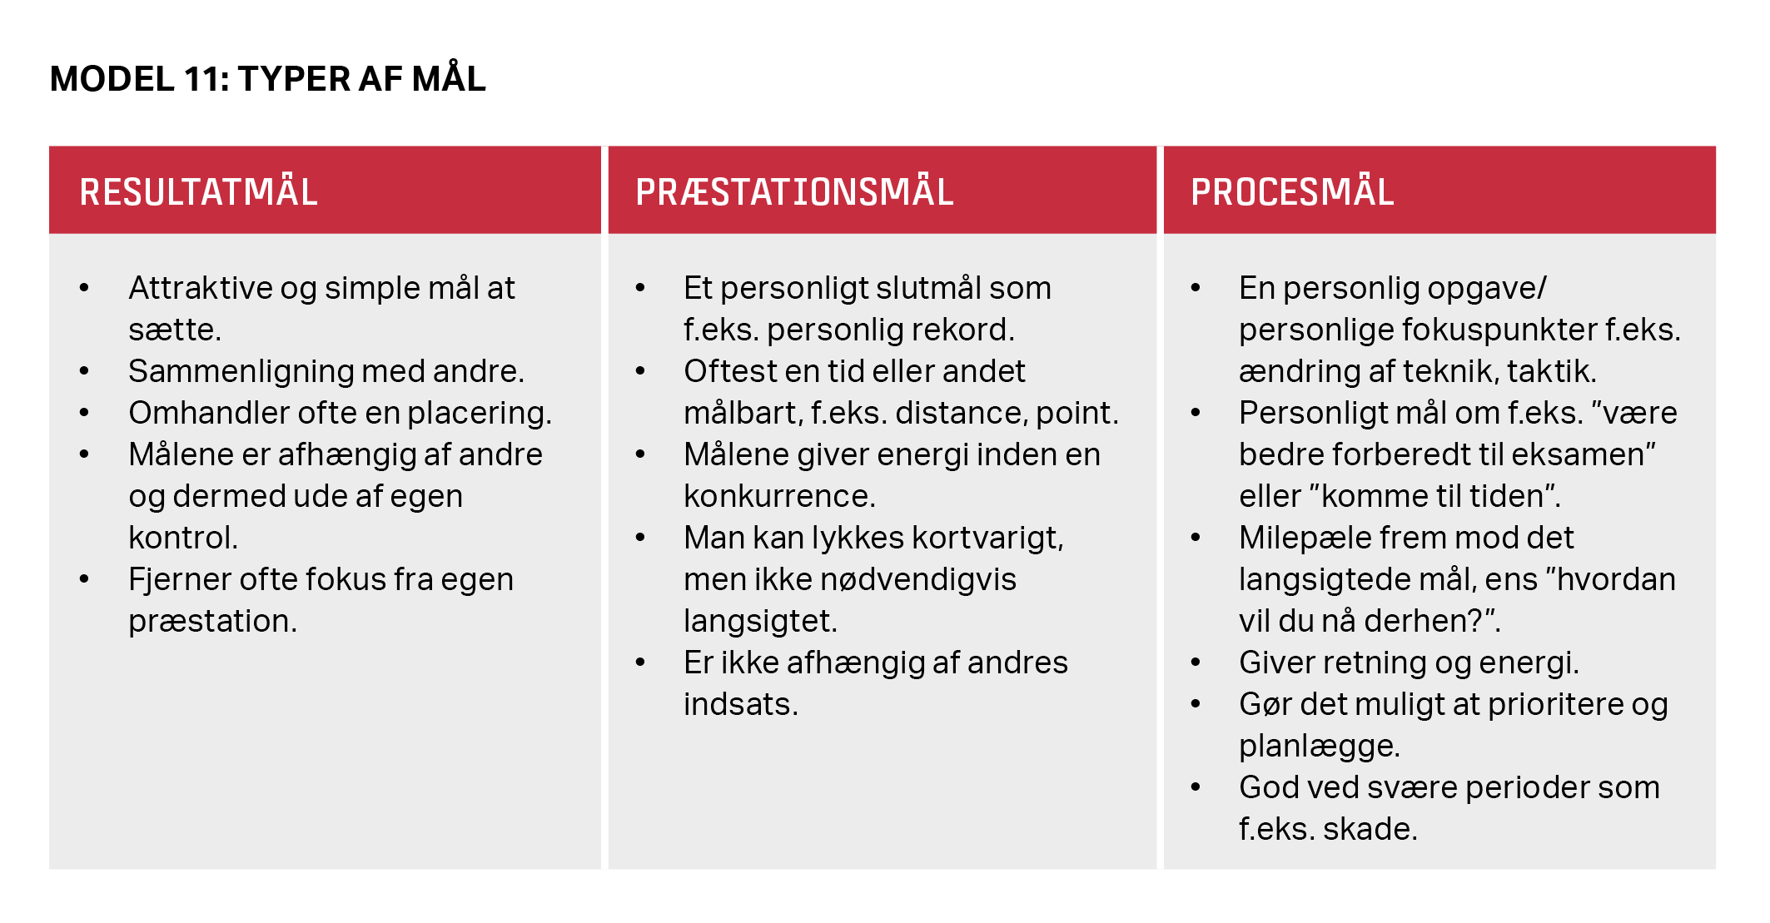
Typer af mål
”Jeg vil vinde”
”Jeg vil slå min personlige rekord”
”Jeg vil blive bedre til at orientere mig på banen”

Slide 9
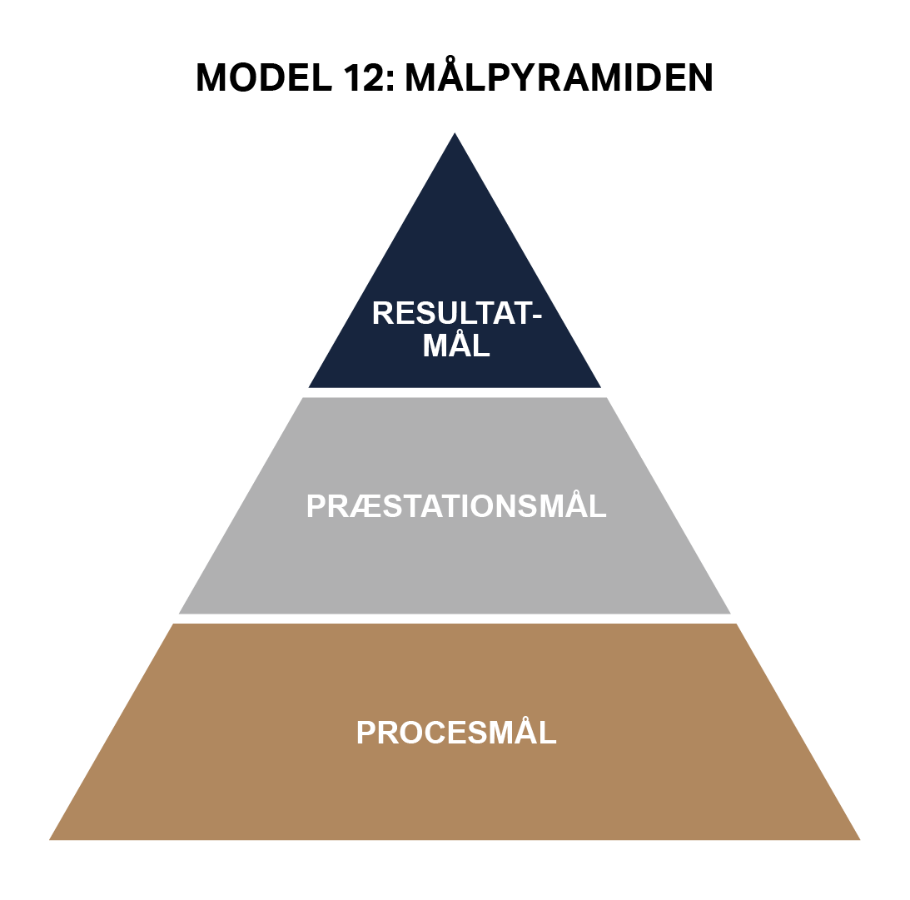
Typer af mål

Slide 10
Typer af mål
Mål er forskellige fra barn til barn. Nogle motiveres ved at opnå svære mål og andre lette.
Anbefaling er at arbejde mest med procesmål, da de ikke er afhængige af andres indsats og de giver retning.
Som nævnt, forsøg at hjælpe dit barn med at udvikle en mestringsorientering.
Den kan udvikles ved bl.a. at arbejde med og understøtte dit barns procesmål på daglig basis og ved konkurrence.
Et mestringsorienteret miljø kendetegnes ved, at der er mere fokus på procesmål, frem for resultater og karakterer.
Et mestringsorienteret miljø giver:
Højere trivsel.
Mere udvikling.
Længere fastholdelse i sport.
Langsigtede præstationer.

Slide 11
Øvelse 1
Mål i hverdagen
Formål: At du reflekterer over om der er sammenhæng mellem, hvilke personlige mål du har og hvad du ønsker at give videre til dit barn, i forhold til værdier og adfærd.
Ramme: 15 min.
Udsagn læses op og du skal placere dig, der hvor udsagnene passer til dig.
Enig: til højre
Uenig: til venstre
Man kan selv justere graden af enighed, ved f.eks. at stå i midten.

Slide 12
Øvelse 2
Mål-cirklen
Formål: At du får mulighed for at teste, hvad de forskellige måltyper betyder for dine tanker, følelser og handlinger i en konkret praksis-situation.
Ramme: 20 min.
Der dannes grupper af 8-12 . Der skal laves minimum 2 grupper. Hver gruppe danner deres egen cirkel.
Forældrene kaster bolden til hinanden, i en aftalt rækkefølge og de skal huske på rækkefølgen (hvem kaster til mig og hvem kaster jeg til – ikke andet).
Der laves fire runder.

Slide 13
Gode råd
Anerkend dit barns mål og drømme og støt ham/hende i at bevare fokus på ”hvad skal der til for at opnå de mål og drømme?”. Mind dit barn om, at der er lang tid til, at han/hun skal toppe.
Tal om vigtigheden i at have langsigtede målsætninger og gerne målsætninger, der går ud over sport og skole. F.eks. personlig udvikling, andre interesser, personlige kompetencer osv.
Spørg ind til, hvad dit barn arbejder med af procesmål i sport og skole og hvordan det går med de mål.
Giv feedback på dit barns indsats og udvikling.
Snak med dit barn om, hvad han/hun kan lære efter en konkurrence, både på godt og ondt, uanset resultatet.
Opmuntre og opfordre dit barn til at turde at prøve ting af og fejle. Heri ligger læring og udvikling.
Giv dit barn støtte og omsorg, når han/hun møder modgang. Mind dit barn om, at der i modgangen vil være læring at hente, som han/hun kan bruge på vej mod at realisere egne mål og drømme.
Vær en god rollemodel og overvej derfor, hvad du selv fokuserer på af mål for dit eget liv. Du er rollemodel igennem dine ord og handlinger.
Undgå at poste dit barns sportslige præstationer via sociale medier, da det kan bidrage til at han/hun føler, at resultater er det eneste, der giver anerkendelse.
Husk, at mål er et retningsskabende værktøj. Så bliver målene ikke indfriet, så understøt dit barn i at lave nogle nye.

Slide 14
Cases
1.
Dit barn klarer sig godt i både skole og sport. Dit barn får gode karakterer og er en af de bedste på holdet. Du føler, at dit barn motiveres af at vinde og har svært ved at tale om procesmål. Hvad kan være potentielle udfordringer for dit barn, nu og på den lange bane?

Slide 15
Cases
2.
Du oplever måske/har oplevet, at dit barn præsterer godt til træning og får ros for at passe sine ting i skolen, samt god feedback på afleveringer. På trods af det, så ser du muligvis et mønster i, at når der er konkurrence eller eksamen, så er det som om, at niveauet ikke kan efterleves. Dit barn bliver meget nervøs. Hvordan tænker du, at du kan hjælpe dit barn?

Slide 16
Cases
3.
Du har muligvis et indtryk af, at dit barn vurderer sin præstation på baggrund af, hvordan dit barn præsterer i forhold til andre. Dette gælder både i skole og sport. Når dit barn har præsteret bedre end andre f.eks. vundet, så oplever du måske, at det giver dit barn glæde og motivation, og omvendt når det går dårligt f.eks. taber, så oplever du måske dit barn frustreret og modløs. Hvordan forholder du dig til dette?

Slide 17
Cases
4.
Dit barn er ambitiøs med sin sport og vil være den bedste i verden. Dit barn er muligvis allerede en af de bedste i landet, og både træner og dig selv gør alt, hvad I kan for at støtte op. Hvordan kan du understøtte de forskellige måltyper, for at støtte dit barn i sin udvikling?

Slide 18
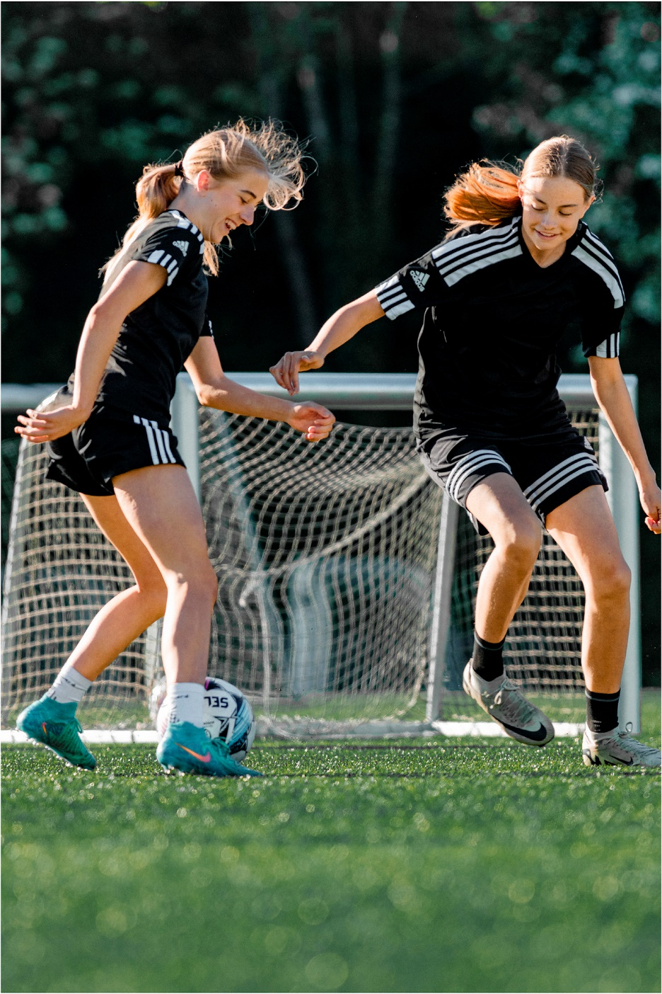
Take home
Hvad tager du/I med hjem fra i dag, og sætter fokus på til næste gang?
Udlevering af take home spørgekort.

Slide 19

Spørgsmål?

